Slide 1
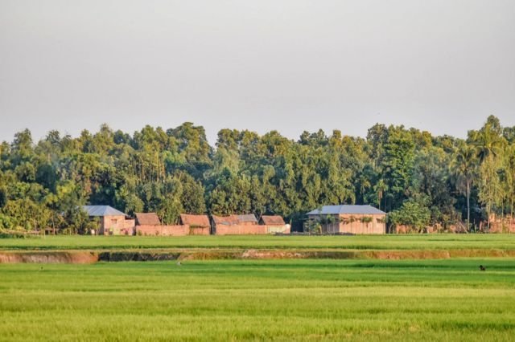
আজকে ক্লাসে সবাইকে স্বাগতম

Slide 2
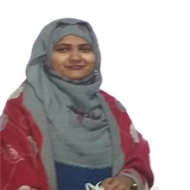
পরিচিতি
আয়শা হাসি
সহকারি শিক্ষক
৭২নং গজারিয়া সরকারি প্রাঃ বিদ্যালয়।
ভোলা সদর, ভোলা ।
শ্রেণিঃ তৃতীয়
বিষয়ঃবাংলা
পাঠের শিরোনামঃ আমাদের গ্রাম
পাঠ্যাংশঃ আমাদের ছোট গাঁয়ে….নানা ফুটে।
01716983673
bhayasaat@gmail.com

Slide 3
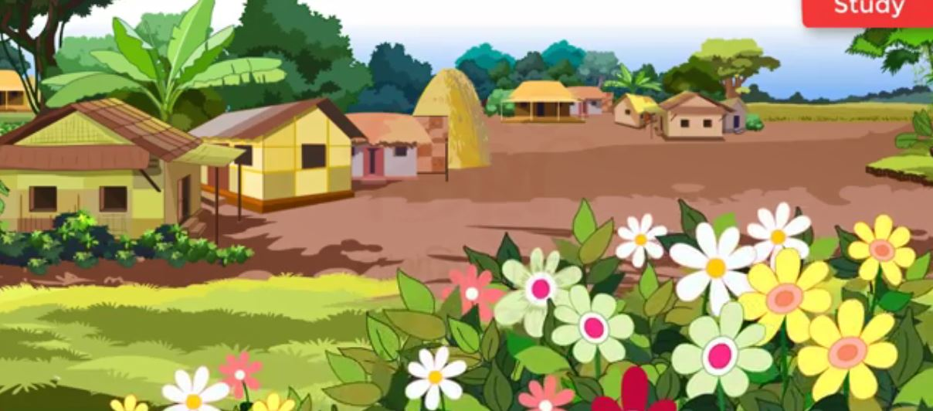
এসো ভিডিওটি মনোযোগ দিয়ে দেখি
https://youtu.be/J468uCt-3vI

Slide 4
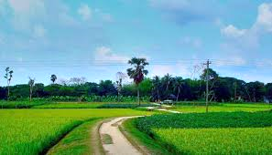
আজ আমরা পড়বো
আমাদের গ্রাম

Slide 5
জন্মঃ ১৭ জানুয়ারী ১৯০৬
মৃত্যুঃ ২৭ জুন ১৯৭৯
বন্দে আলী মিঞা

Slide 6
শোনাঃ
২,১,২ কবিতা শুনে বুঝতে পারবে।
বলাঃ
১,১,২ যুক্তবর্ণ দিয়ে গঠিত শব্দযুক্ত বাক্য স্পষ্ট ও শুদ্ধভাবে বলতে পারবে।
শিখনফল
পড়াঃ
২,২,২ প্রমিত উচ্চারণে কবিতা আবৃত্তি করতে পারবে।
লেখাঃ
১,৫,১ পাঠে ব্যাবহৃত শব্দ দিয়ে নতুন বাক্য লিখতে পারবে।
লেখাঃ
২,৩,২ কবিতা-সংশ্লিষ্ট প্রশ্নের উত্তর লিখতে পারবে।

Slide 7
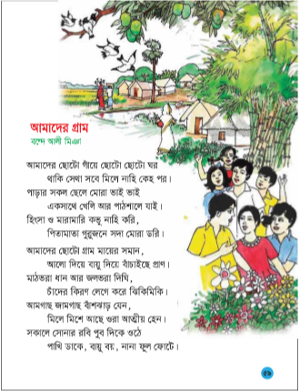
তোমাদের পাঠ্য বইয়ের 59 নং পৃষ্ঠা বের কর। আজকের পাঠ্যাংশটুকু আমি আবৃতি করছি। তোমরা প্রত্যেকটি শব্দ ও লাইনের নিচে তোমাদের আঙ্গুল ধরে মিলিয়ে নাও।
প্রিয় শিক্ষার্থী বন্ধুরা, আমরা ‘আমাদের গ্রাম’ কবিতাটির পড়ব, আবৃত্তি করা শিখব এবং আলোচনা করব।

Slide 8
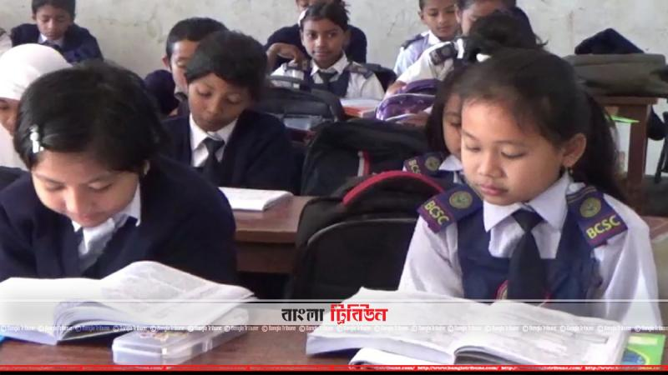
বন্ধুরা, তোমরা এবার আমার মত করে নিজেরা আবৃতি করার চেষ্টা কর।
হ্যাঁ বন্ধুরা, তোমরা আমার মত করে নিজেরা আবৃতি করতে পেরেছ ।

Slide 9
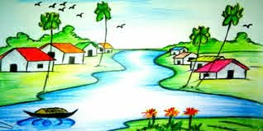
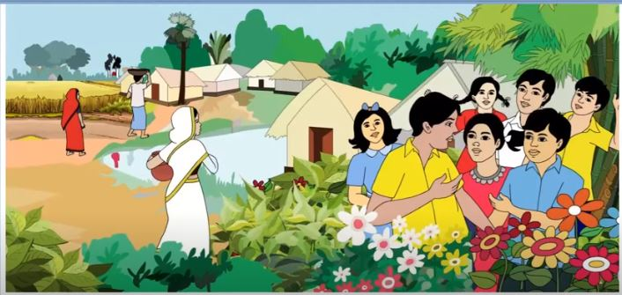
চলো বন্ধুরা, এবার আমরা ছবি সাহায্যে কবিতাটি অংশটুকু আবৃতি করে পড়ব ।
আমাদের ছোট গাঁয়ে ছোট ছোট ঘর
থাকি সেথা সবে মিলে নাহি কেহ পর।

Slide 10
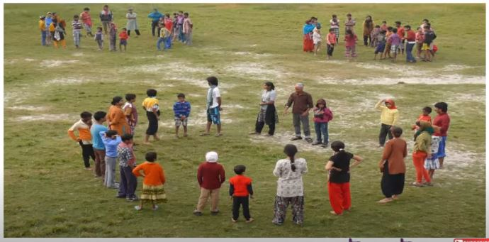
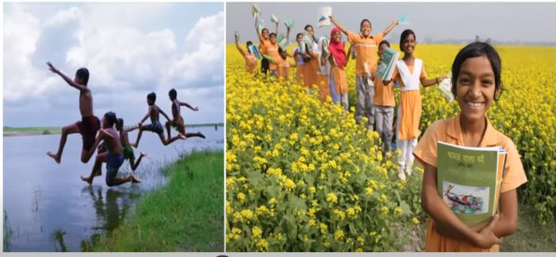
পাড়ার সকল ছেলে মোরা ভাই ভাই
একসাথে খেলি আর পাঠশালে যাই।

Slide 11
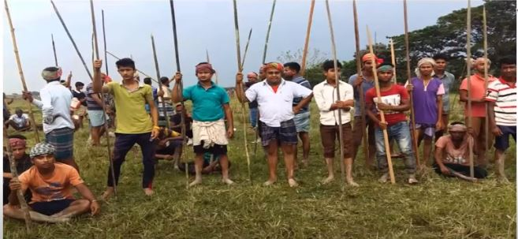
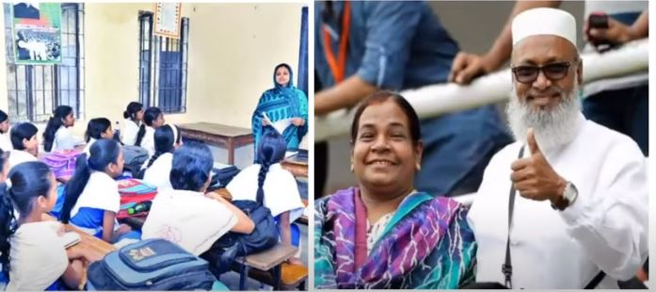
হিংসা ও মারামারি কভু নাহি করি,
পিতা-মাতা গুরুজনে সদা মোরা ডরি।

Slide 12
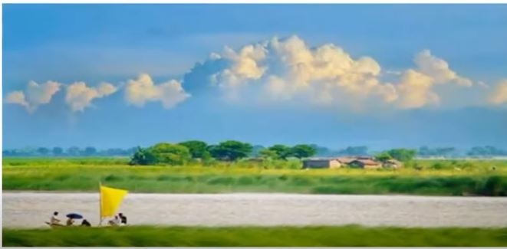
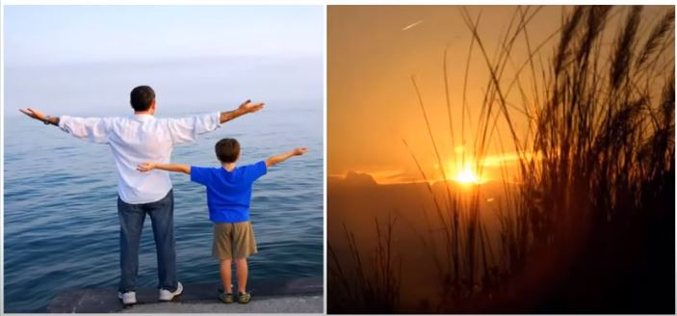
আমাদের ছোট গ্রাম মায়ের সমান,
আলো দিয়ে বায়ু দিয়ে বাঁচাইছে প্রাণ।

Slide 13
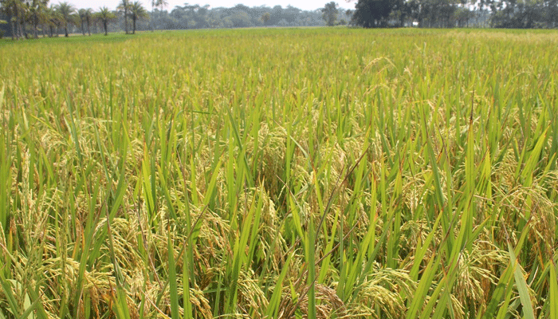
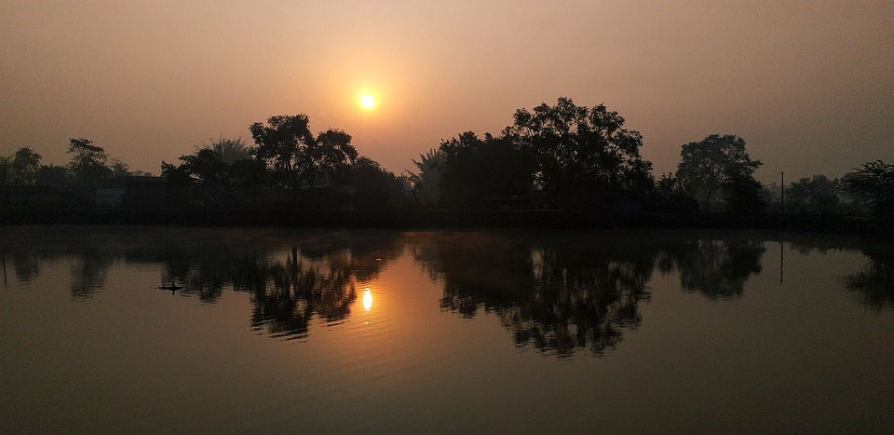
মাঠভরা ধান আর জলভরা দিঘী,
চাঁদের কিরণ লেগে করে ঝিকিমিকি।

Slide 14
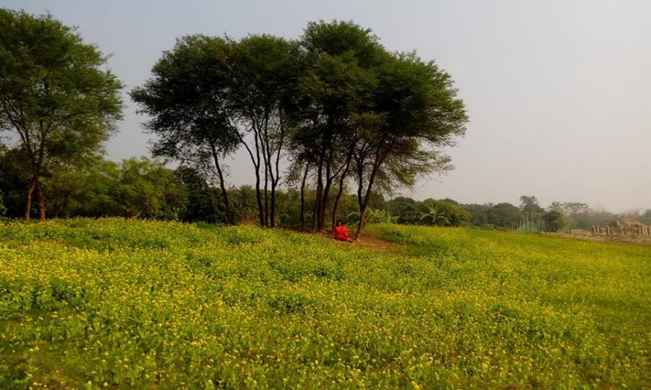
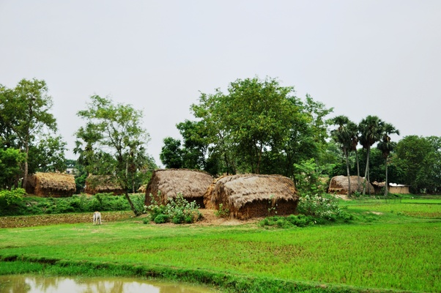
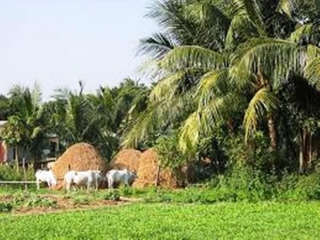
আমগাছ জামগাছ বাঁশঝাড় যেন,
মিলেমিশে আছে ওরা আত্মীয় হেন।

Slide 15
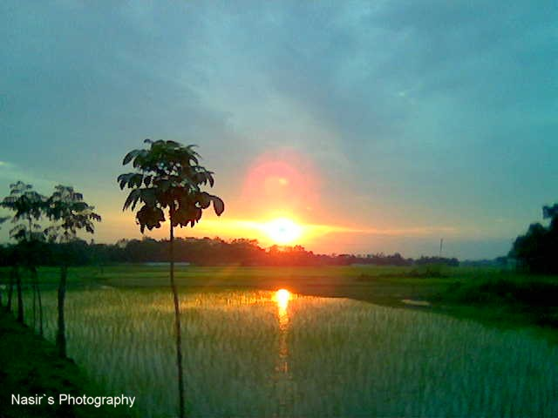
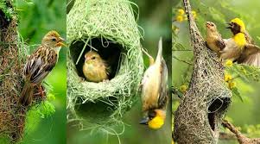
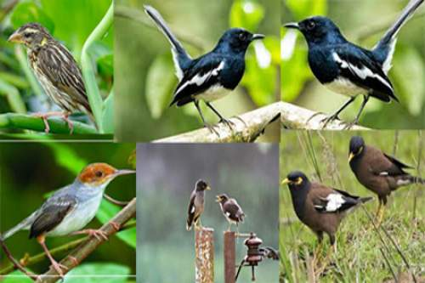
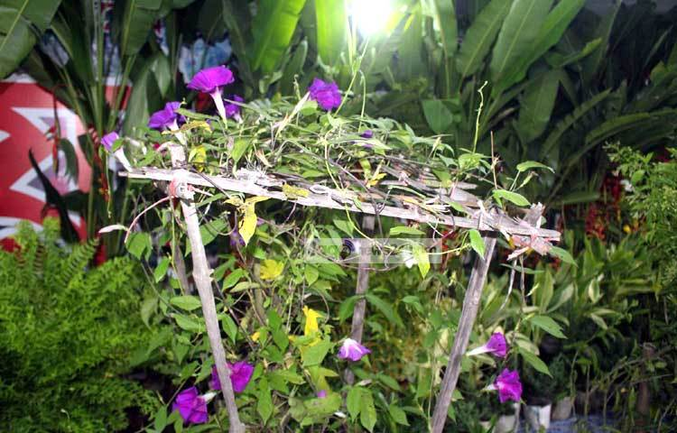
সকালে সোনার রবি পুব দিকে ওঠে ,
পাখি ডাকে,বায়ু বয়,নানা ফুল ফোটে।

Slide 16
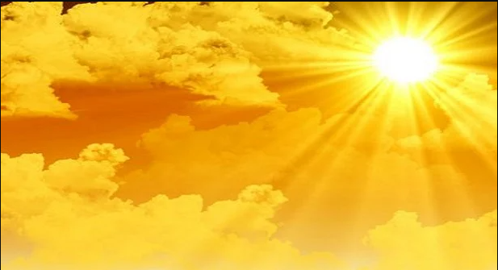
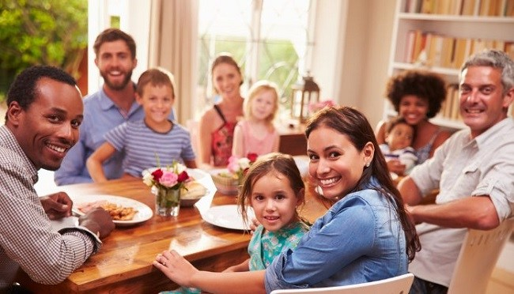
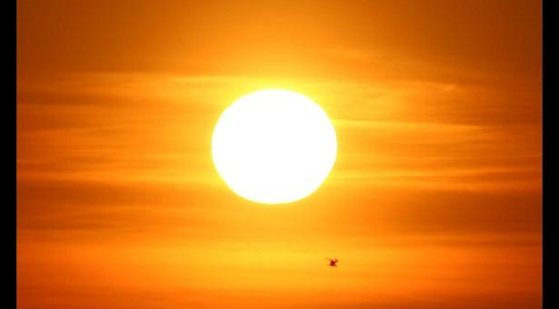
আজকে পাঠ থেকে আমরা নতুন শব্দগুলো
খুজে বের করব এবং অর্থ শিখব…
কিরণ
আলো
আত্মীয়
আপনজন
রবি
সূর্য

Slide 17
এক শব্দের অনেক অর্থ জেনে নেই
চাঁদ
চন্দ্র,শশী,সুধাকর
সূর্য
সূর্য,দিনমনি,দিবাকর
বায়ু
বাতাস,হাওয়া,সমীর

Slide 18
ঘরের ভিতরের শব্দগুলো খালি জায়গায় বসিয়ে বাক্য তৈরি করি..
পাঠশালা
কিরণে
হেন
আত্মীয়
সেথা
ক. ছুটিতে আমরা ……… স্বজনের বাড়িতে বেড়াতে যাই।
খ. সেকালে শিশুদের পড়ার জন্য ……… ছিল ।
গ. থাকি ……… সবে মিলে নাহি কেহ পর।
ঘ. এ …………কাজ করতে নেই ।

Slide 19
ঠিক উত্তরটি বাছাই করে বলি ও লিখি।
ক. পাড়ার সকল ছেলে একসঙ্গে কী করে?
১. মাছ ধরতে
X
X
২. বাজারে যায়
৩. বেড়াতে যায়
X
৪. খেলাধূলা করে
√
খ. গ্রামকে মায়ের সমান বলা হয়েছে কেন?
১. সবাই মিলেমিশে
X
২. সবাইকে মায়া মমতা দেয়
√
X
৩. সব গাছ আত্মীয় মতো
৪. সবকিছু মিলে গ্রামটি সুন্দর
X

Slide 20
বাড়ির কাজ
নিজের গ্রাম সম্পর্কে ৫টি বাক্য লিখ।

Slide 21
One day One word ..
সেথা
সেখানে
আমরা সবাই মিলে সেখানে গিয়েছিলাম

Slide 22
এসো, আমরা ছড়াটি আবৃত্তি উপভোগ করি…

Slide 23
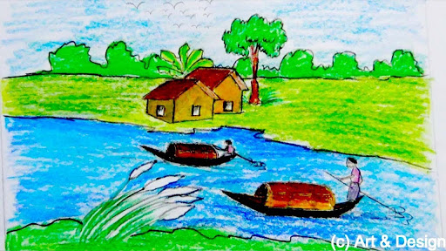
সবাইকে ধন্যবাদ

